Slide 1
光电技术
Photoelectric
Technology
第6章
热探测器
Heat detector

Slide 2
6.4
热释电探测器
Photoelectric
Technology
光电技术
6.4
热释电探测器

Slide 3
热释电探测器
Photoelectric
Technology
光电技术
具有较宽的
频率响应
1
热释电探测器
强度和可靠要好，易制造
5
2
探测率高
一种利用热释电效应制成的热探测器件。
热释电探测器
优点
4
3
受环境温度变化的影响更小
大面积均匀的敏感面，无需偏压

Slide 4
6.4.1
热释电探测器基本原理
Photoelectric
Technology
光电技术
6.4.1
热释电探测器基本原理

Slide 5

6.4.1
热释电探测器基本原理
Photoelectric
Technology
光电技术
1. 热释电效应
压电材料(Piezoelectric material)
热电晶体
吸收光辐射
T
晶体表面电荷变化
Applied stress
热电晶体具有非中心对称的极性晶体
热释电材料(Pyroelectric material)
Pyroelectric property
Piezoelectrics
Positive charge
Temperature change
Pyroelectrics
Ferroelectrics
铁电材料(Ferroelectric material)
HEAT
Negative charge
Applied electric field

Slide 6
6.4.1
热释电探测器基本原理
Photoelectric
Technology
光电技术
热“释电”的物理过程
P_{S}
P_{S} (T₁)
P_{S} (T₁)
有效工作区
ΔP_{S}
温度低
P_{S} (T₂)
0
T₁
T₂
ΔT
T_{c}
T
极化强度P_{S}与温度关系
P_{S} (T₂)
温度高

Slide 7
6.4.1
热释电探测器基本原理
Photoelectric
Technology
光电技术
面束缚电荷密度σ
自由电荷
表面束缚电荷中和
时间常数τ=ε/ρ
1~10³s
P_{S}
P_{S} (T₁)
束缚电荷
温升到T_{2，}束缚电荷减少
极化驰豫时间
P_{S} (T₂)
皮秒
P_{S} (T₂)
“释放” 电荷

Slide 8
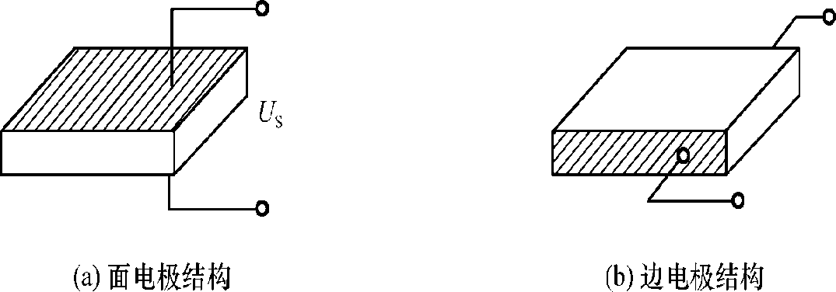
6.4.1
热释电探测器的基本原理
Photoelectric
Technology
光电技术
2. 基本结构
纯容性器件：阻抗高达10¹⁰Ω
必须配以高阻抗的负载－结型场效应管（JFET）

Slide 9
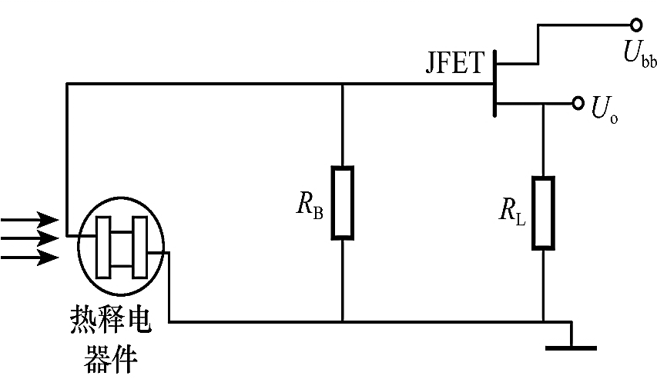
6.4.1
热释电探测器的基本原理
Photoelectric
Technology
光电技术
实际电路：
热释电探测器：纯容性器件，阻抗高达10¹⁰Ω
→配高阻抗的负载——结型场效应管（JFET）
热释电－JFET组件： 阻抗变换→低阻抗输出

Slide 10
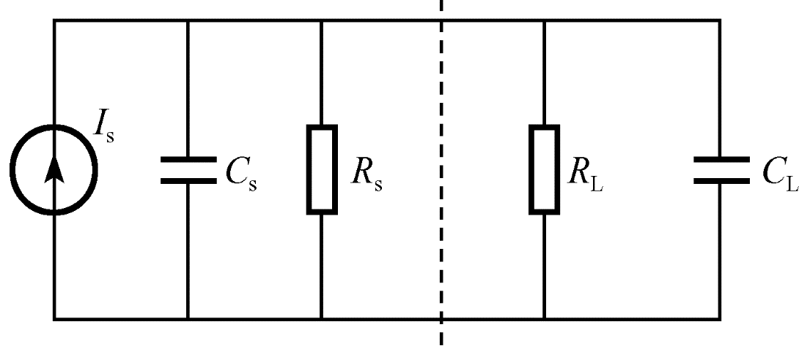
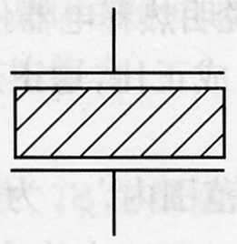
6.4.1
热释电探测器的基本原理
Photoelectric
Technology
光电技术
3. 工作原理
等
效
电
路
热释电探测器
图形符号

Slide 11
6.4.1
热释电探测器的基本原理
Photoelectric
Technology
光电技术
基本原理：
辐射通量→信号电压

Slide 12
6.4.1
热释电探测器的基本原理
Photoelectric
Technology
光电技术
热响应时间常数：
电路响应时间常数：

Slide 13
6.4.2
主要特性参数
6.4.2
光电技术
Photoelectric
Technology
光电技术
Photoelectric
Technology
6.4.2
主要特性参数

Slide 14
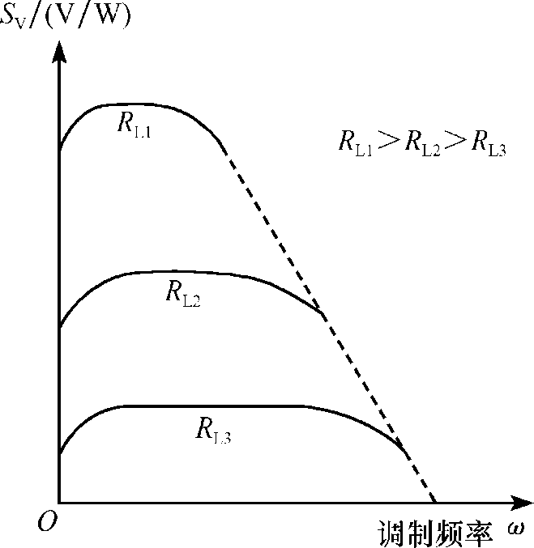
6.4.2
主要特性参数
Photoelectric
Technology
光电技术
1. 电压灵敏度
灵敏度与频率关系:
三个工作频率段
特别注意：恒定光辐射

Slide 15
6.4.2
主要特性参数
Photoelectric
Technology
光电技术
高频段应用
高端半功率点
2．热释电探测器的响应时间
热时间常数, 例如：1s
高频段: 时间常数小的为主
电时间常数，例如：1ms

Slide 16
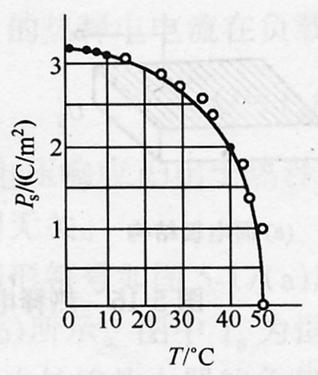
6.4.2
主要特性参数
Photoelectric
Technology
光电技术
3. 热释电探测器的居里温度
居里温度Tc：当晶体温度达到某一特定温度Tc时，自发极化强度变为零。
硫酸三甘肽（TGS）材料
Notes:
the Curie temperature 居里点也称居里温度或磁性转变点，是指材料可以在铁磁体和顺磁体之间改变的温度，即铁磁体从铁磁相转变成顺磁相的相变温度。也可以说是发生二级相变的转变温度。低于居里点温度时该物质成为铁磁体，此时和材料有关的磁场很难改变。当温度高于居里点温度时，该物质成为顺磁体，磁体的磁场很容易随周围磁场的改变而改变。这时的磁敏感度约为10的负6次方。

Slide 17
6.4.2
6.4.3
光电技术
热释电探测器应用举例
Photoelectric
Technology
光电技术
Photoelectric
Technology
6.4.3
热释电探测器应用举例

Slide 18
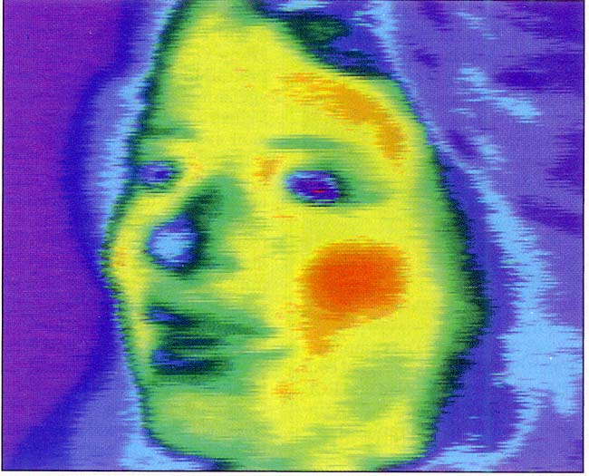
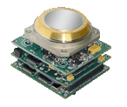
6.4.2
6.4.3
光电技术
热释电探测器应用举例
Photoelectric
Technology
光电技术
Photoelectric
Technology
热像仪的机芯
（热释电探测器）

Slide 19
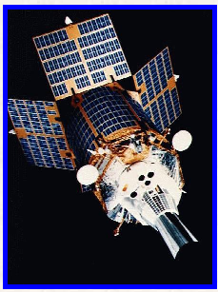
6.4.2
6.4.3
光电技术
热释电探测器应用举例
Photoelectric
Technology
光电技术
Photoelectric
Technology
例2 云雨6号气象卫星
使用两个TGS
测量：
85km处大气温度分布
太阳和地球的辐射

Slide 20
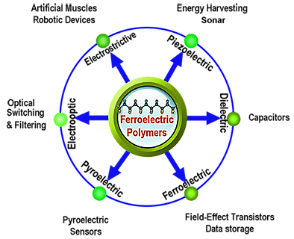
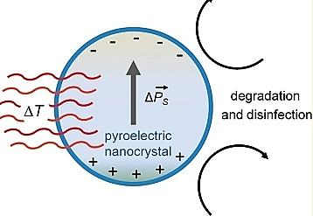
6.4.2
6.4.3
光电技术
热释电探测器应用举例
Photoelectric
Technology
光电技术
Photoelectric
Technology
铁电聚合物材料
热电纳米材料

